Slide 1
ОРНАМЕНТ
(от лат. оrnamentum – украшение)
Это узор, состоящий из ритмически упорядоченных элементов, предназначенный для украшения каких-либо изделий или архитектурного объекта

Slide 2
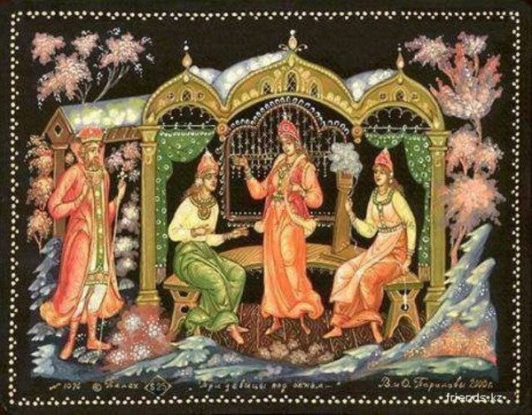
«Три девицы под окном….»

Slide 3
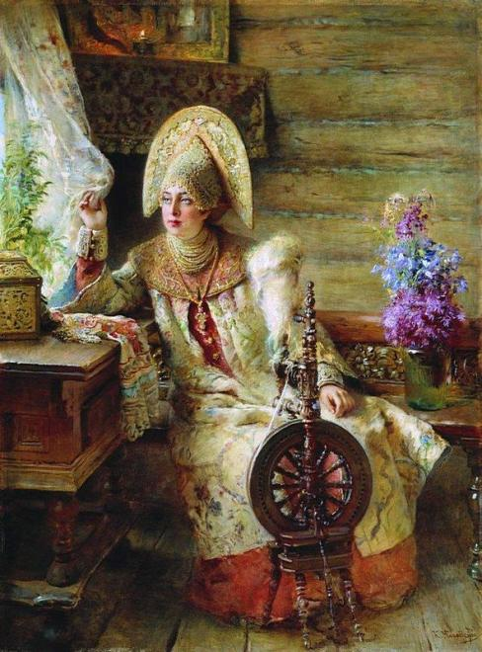
Молодая пряха

Slide 4
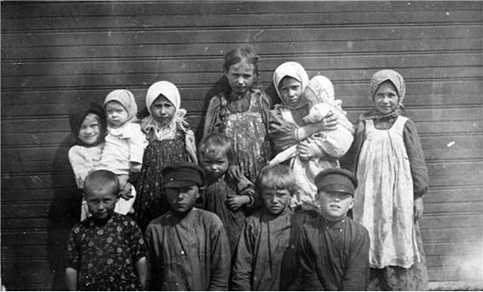
Крестьянские дети

Slide 5
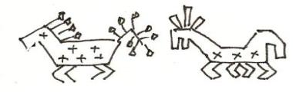

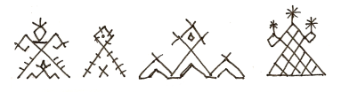
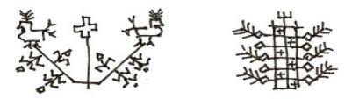
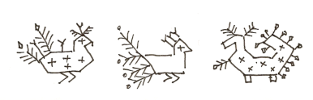


Символика в орнаменте
1
4
2
5
3
6
7

Slide 6
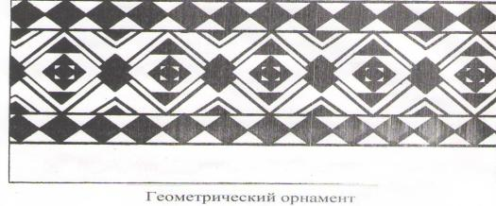

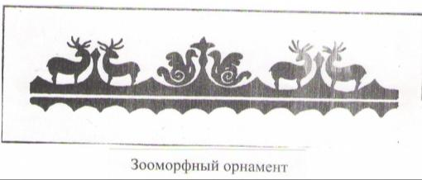
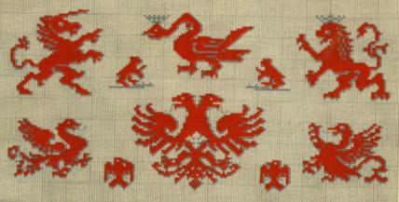
Геральдический орнамент

Slide 7
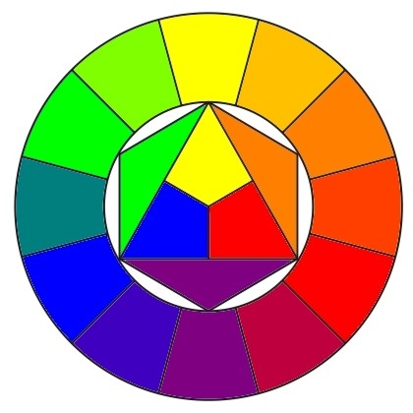
Колориметрический круг
Холодные цвета?
Теплые цвета?

Slide 8
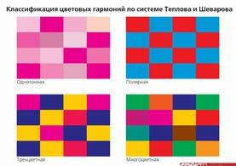

Slide 9
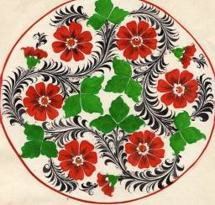

Композиционное построение орнамента
Розетта
Бордюр
Раппорт
1. Розетта

Slide 10
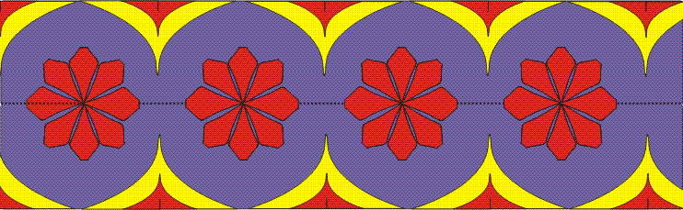
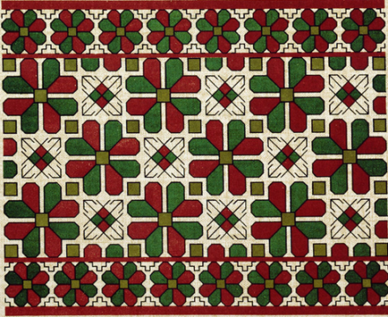
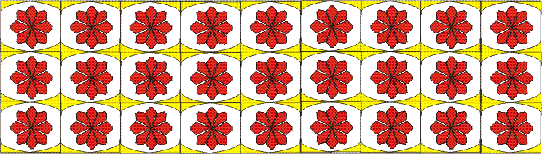
2. Бордюр
3. Раппорт

Slide 11

Задание: На орнаментах определить раппорт.

Slide 12

Динамическая таблица
построения раппорта

Slide 13
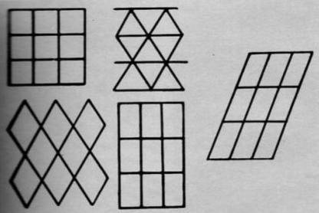
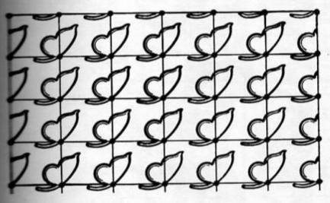
Виды сеток
орнамента
Орнамент на
прямоугольной
сетке

Slide 14
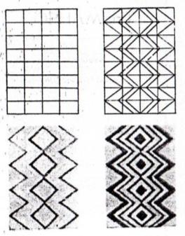
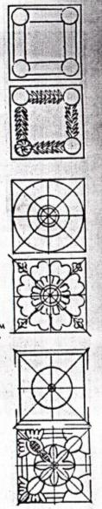
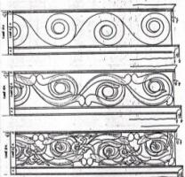
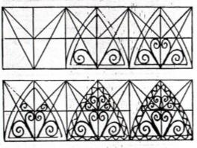
Построение
орнамента

Slide 15
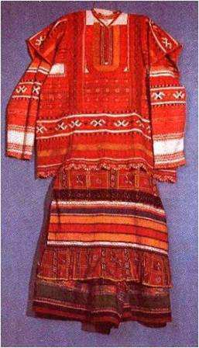
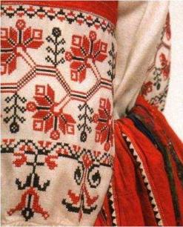
Женский народный костюм.
Село Сумерки,
Кадемский уезд,
Рязанская губерния,
II половина XIX в.
Вышитые детали праздничной женской одежды
Тамбовской и Курской губерний начала XX в

Slide 16
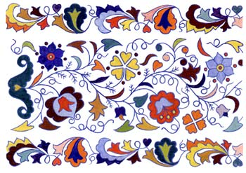
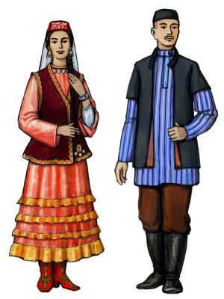

Slide 17

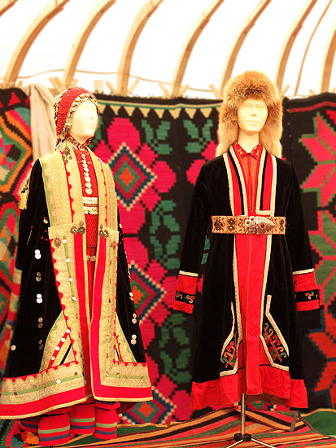

Slide 18
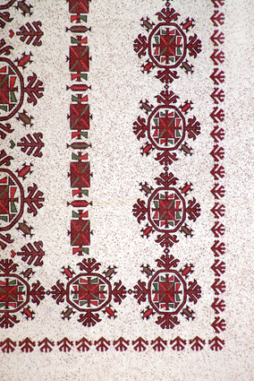
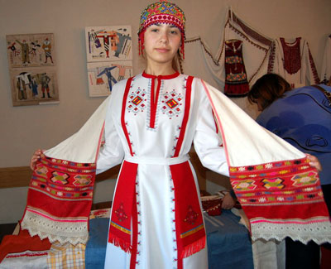

Slide 19
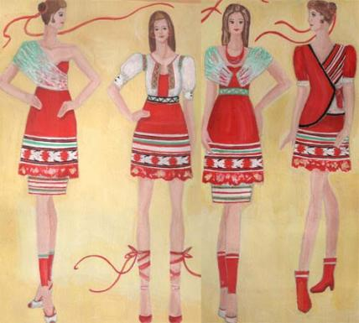
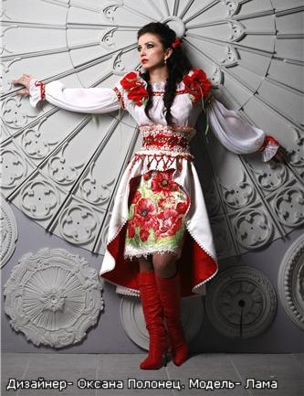

Slide 20

Установите соответствие
1. | Раппорт. Это ритмически повторяющийся элемент (мотив) или несколько элементов, из которых складывается орнамент. | А.
2. | Розетта. Это замкнутая композиция, построенная с применением плоскости или оси симметрии. | Б.
3. | Бордюр. Это замкнутая композиция, имеющая ритмический повтор элементов в две противоположные стороны и образующая орнаментальную полосу. | В.

Slide 21
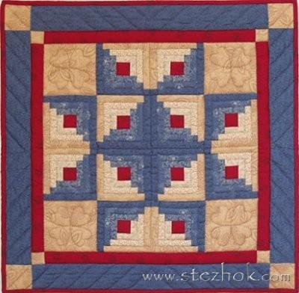
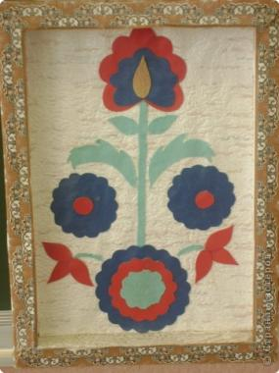
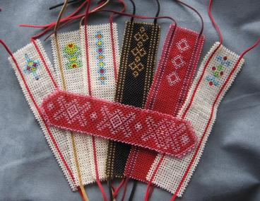
Актуальность полученных знаний

Slide 22

